Slide 1
Maandag 18 mei
10 vwo

Slide 2
Terugblik en blik vooruit
Laatste boekverslag; boek uitgezocht, groepjes gemaakt: formulier volgt.
Woordenschat en argumentatie
Creatief schrijven
Pak alvast pen en papier.

Slide 3
boekverslag 4: groepjes en plan gemaakt + boek gezocht
Via de mail krijg je een formulier; invullen welk boek + groepje.
Start met lezen en plan eerste moment van overleg/discussie.
Inleveren: 22 juni

Slide 4
Woordenschat
Klaar en ingeleverd in ELO: H1, oef. 1 en 2. Korte verwerkingsoefening ingeleverd in ELO.
Woordenschat oefeningen H3. Zelf nakijken. Korte verwerkingsoefening inleveren in ELO.

Slide 5
Oefening; dicteetje/betekenis woorden.
Je krijgt vijf zinnen van me. Na iedere zin noem ik het woord dat je op moet schrijven:
Hoe schrijf je dit?
Wat betekent dit?

Slide 6
De woorden:
Punctueel
Griffier
Anesthesist
Coöperatieve/ coöperatief
Accuraat

Slide 7
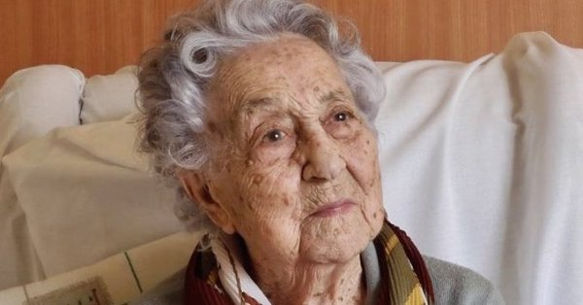
Start creatief schrijven
Oudste vrouw van Spanje (113) overleeft coronavirus: "Voel me goed, buiten enkele kwaaltjes"
In Spanje is een 113-jarige vrouw genezen verklaard van de ziekte COVID-19, veroorzaakt door het nieuwe coronavirus. María Branyas is niet zomaar een vrouw, ze is de oudste vrouw van Spanje. En nu dus ook de oudste genezen coronapatiënt in Spanje en mogelijk wereldwijd.

Slide 8
Wat is haar verhaal?
Tbc
María Branyas werd in 1907 geboren in San Francisco, in de Verenigde Staten, waar haar vader op dat moment aan het werk was. Na in San Francisco en New Orleans gewoond te hebben, keerde ze in 1915 per schip naar Spanje terug, waar ze op verschillende plaatsen in Catalonië heeft gewoond. Tijdens die zeereis stierf haar vader aan tuberculose (tbc). Zijn lichaam werd in zee gegooid.
De voorbije 113 jaar overleefde ze de Spaanse griep, de Eerste Wereldoorlog en de Spaanse burgeroorlog. Naar eigen zeggen heeft ze haar hoge leeftijd te danken aan heel wat geluk met haar gezondheid. Volgens haar dochter is Branyas' mentale gezondheid vandaag de dag nog steeds vrij goed, maar ziet en hoort ze niet zo goed meer.

Slide 9
Zoek een krantenartikel/nieuwbericht dat je interesseert.
Lees het artikel goed en maak deze week de volgende opdrachten;
Zitten er moeilijke woorden in? onderstreep ze en zoek op wat ze betekenen?
Staat er informatie in waar je niet veel over weet? Zoek op meer uitleg op. (bijvoorbeeld: De Spaanse griep)
Denk vast na over de vraag hoe je hier een verhaal van kan maken.

Slide 10
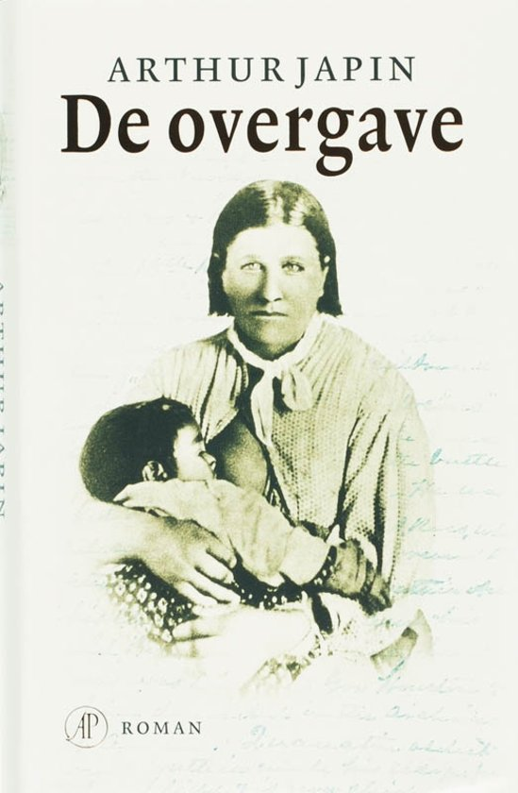
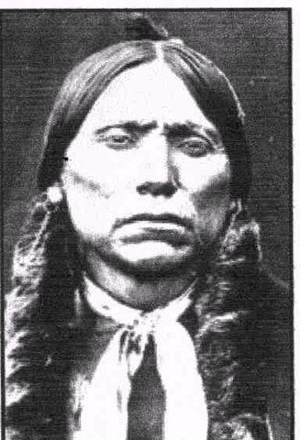
Hou werktijd in de gaten:
Woordenschat; max. 15 - 30 minuten.
Artikel zoeken; 10- 20 minuten.
Boek lezen: afspraken maken, boek opzoeken. Starten met lezen……
Waar gebeurd!

Slide 11
Fijne week! Vragen? Opmerkingen?

